Slide 1




資料１
おおさかプラスチック対策推進プラットフォームについて
2021年9月29日
大阪府

Slide 2
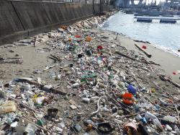
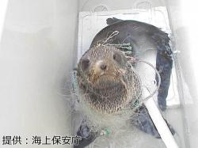
海洋プラスチックごみ問題
海岸に漂着した海ごみ
海ごみが絡まったオットセイ
○海岸に打ち上げられて景観を損なったり、海の様々な生き物
を傷つけるなど悪影響を与えることが問題
○プラスチックごみが砕かれる等して発生するマイクロプラスチックが生態系に及ぼす影響が懸念されている
１

Slide 3
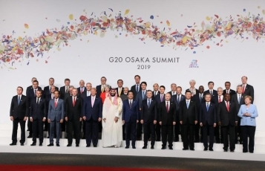
G20大阪サミット（2019年6月）
日本で初めてとなるG20サミットを
インテックス大阪で開催し、
「海洋プラスチックごみ問題」を
主要テーマとして議論
G20サミット
(出典) 外務省ﾎｰﾑﾍﾟｰｼﾞ
大阪ブルー・オーシャン・ビジョン
海洋プラスチックごみによる新たな汚染を
2050年までにゼロにする
目標達成のため、新たな取組を進めるとともに、
近隣府県市も一体となって関西全体で取り組む必要がある！
２

Slide 4

大阪府の取組み
１．おおさかプラスチックごみゼロ宣言（2019年１月)
２．おおさかプラスチック対策推進ネットワーク会議
３．府民啓発
①エコバスツアー（2019年８月、11月）
②おおさか3Rキャンペーン（10～11月）
③広報物の作成やイベント出展など
④マイ容器サービススポットマップ
４．多様な主体と連携した取組
①企業等と連携した取組
②豊かな環境づくり大阪府民会議における取組
５．各種調査
①マイクロプラスチック実態把握調査
②漂着ごみ調査
③環境・エネルギー技術シーズ調査・普及啓発事業
６．海ごみ回収
海洋プラスチックごみ問題に関するポスター
３

Slide 5
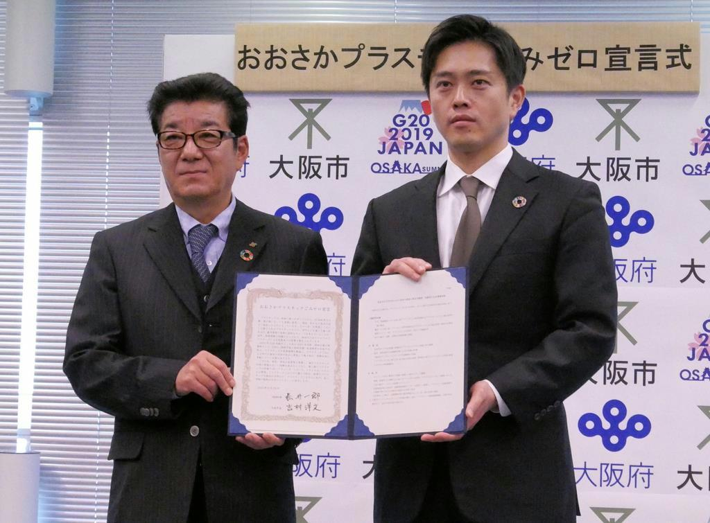
おおさかプラスチックごみゼロ宣言
2019年１月に、大阪府と大阪市が共同で
プラスチックごみゼロに向けて宣言を実施
おおさかプラスチックごみゼロ宣言式（2019年１月28日）
４

Slide 6
おおさかプラスチック対策推進ネットワーク会議
【目的】
・プラスチックの資源循環（3R）の推進
・海洋プラスチックごみ対策の推進（啓発、教育、代替促進）
【構成メンバー】
事業者団体（スーパー、コンビニ、清涼飲料メーカー）、
有識者（2名）、NPO 、６市町
【開催状況】
2019年度 第1回(8月)、第2回(12月)
2020年度 第1回(6月)、第2回(9月) ⇒とりまとめ(10月)
新たな取組は、「大阪府循環型社会推進計画」（2021年から5か年）に反映
５

Slide 7
おおさかプラスチック対策推進プラットフォーム
これまでの取組みを更に加速させるため、
有識者、事業者、NPO、市町村など業種を超えた幅広い関係者が柔軟
に連携し、 海洋プラスチックごみの汚染原因について具体的な対策の検討や効果検証等を行い、その成果を広く共有・発信するプラットフォームを設置
プラスチック
流出対策
分 科 会
プラスチックごみ
排出抑制事業 スキーム分科会
プラットフォームのイメージ図
６

Slide 8
おおさかプラスチック対策推進プラットフォーム
プラットフォームの組織体制
プラットフォーム
プラットフォーム会議
（常設委員）
分科会①
プラスチック
流出対策
分科会
分科会②
プラスチックごみ
排出抑制事業
スキーム分科会
７

Slide 9
プラットフォーム会議
○プラットフォームを適正に運営するためプラットフォーム会議を設置
○プラスチックの製造・販売・使用・回収の各段階の関係者で構成
日本チェーンストア協会関西支部
日本フランチャイズチェーン協会
市町村
西日本プラスチック製品工業協会
①原料製造
・ポリマー製造
・添加剤配合
②成形加工
・射出成型
・ラミネート加工
③食品
飲料補充
包装 等
④販売
⑤使用・消費
⑥回収等
日本プラスチック工業連盟
全国清涼飲料連合会
NPO法人ごみゼロネット大阪
大阪府農業協同組合中央会
＜事業者＞
①、②：三井化学㈱、カネカ㈱
②、③：花王㈱、小林製薬㈱、サラヤ㈱、味の素㈱、ミズノ㈱
③（飲料）：サントリーコーポレートビジネス㈱、ネスレ日本㈱
プラスチックの流れ
８

Slide 10
プラットフォーム会議
○事務局：大阪府
○常設委員：以下のとおり
＜有識者＞
大阪大学工学研究科 宇山教授、大阪産業大学 花田教授、大阪商業大学 原田准教授
＜業界団体＞
日本プラスチック工業連盟（プラスチック産業全般）
一般社団法人西日本プラスチック製品工業協会（プラスチック製品製造業界）
日本チェーンストア協会関西支部（スーパー）
一般社団法人日本フランチャイズチェーン協会（コンビニ・外食業界）
一般社団法人全国清涼飲料連合会（飲料メーカー業界）
大阪府農業協同組合中央会（農業）
＜事業者＞
三井化学株式会社、株式会社カネカ、花王株式会社、小林製薬株式会社、 サラヤ株式会社、
サントリーコーポレートビジネス株式会社、味の素株式会社、ネスレ日本株式会社、ミズノ株式会社
＜NPO法人＞
特定非営利活動法人ごみゼロネット
＜市町村＞
大阪市、堺市、吹田市、東大阪市、熊取町
９

